Slide 1
Mechanische Verfahrenstechnik und Strömungslehre 3
Präsentation von Alexander Voigts
© 2000
nach dem Skript und der Vorlesung von Prof. Dr. Bittner ©

Slide 2
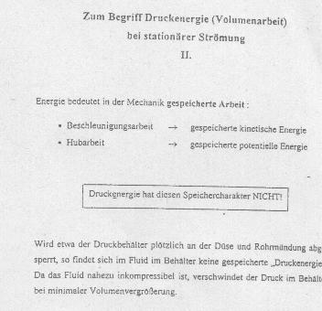

Slide 3
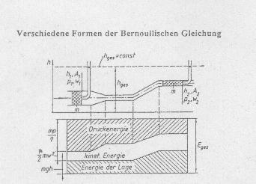

Slide 4
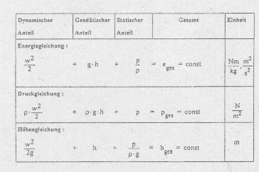

Slide 5
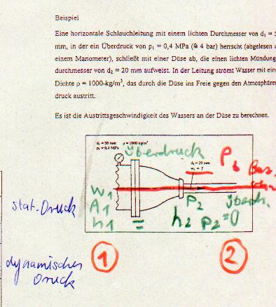

Slide 6
Messung der Strömungsgeschwindigkeit : w
d
ρ w p
p + ρ * g * d / 2
Bohrung
Messung des statischen Drucks
Bohrung senkrecht zur Strömungsrichtung
keine Erfasung des dynamischen Anteils !

Slide 7
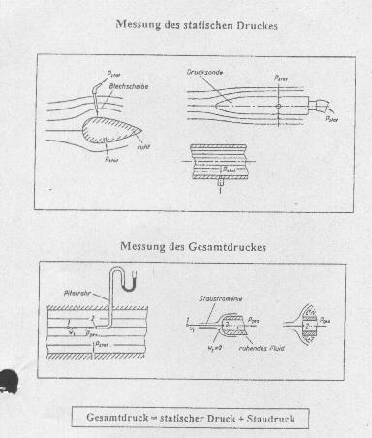

Slide 8
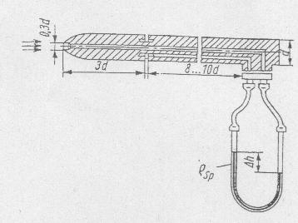

Slide 9
Messung des dynamischen Druckes
d
w = 0 !
ρ w p
h
Δ h
Bezugsebene

Slide 10
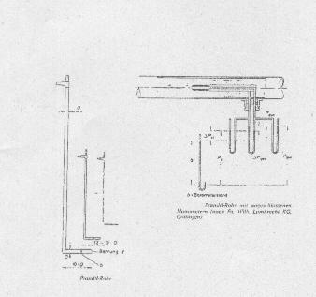

Slide 11
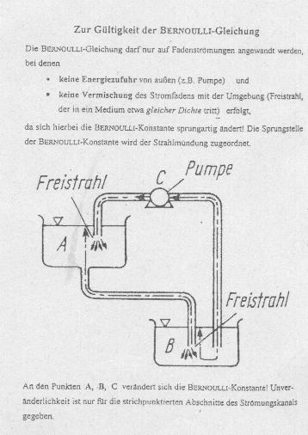

Slide 13


Slide 14
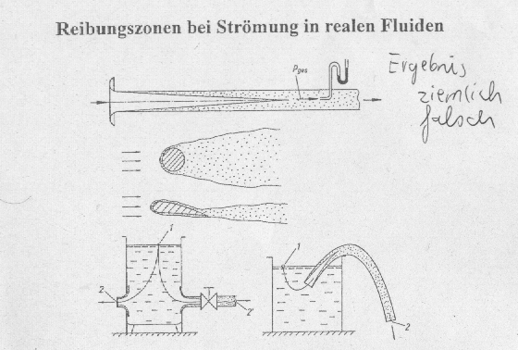

Slide 15
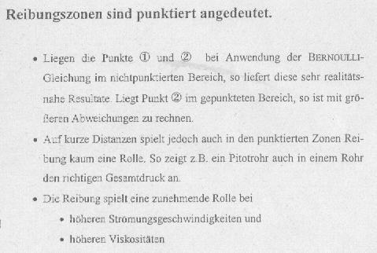

Slide 16
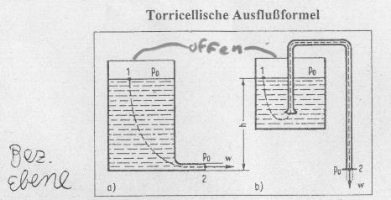

Slide 17
Herleitung der Toricelli Ausfluß - Formel

Slide 20
Toricelli (Ausfluß - Formel) h=const.

Slide 21
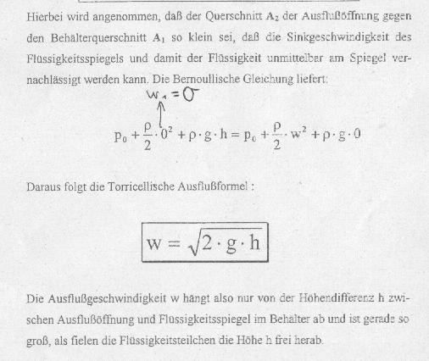

Slide 22
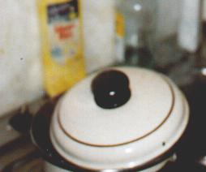
Beispiel :
Wasser t=90°C
p₁= 1,2 bar
}w=+

Slide 23

Kavitation
Kollaps der Dampfbläschen an einer festen Wand !
Kollaps
100 - 200 m/s
max. gemessen 14000 bar

Slide 24
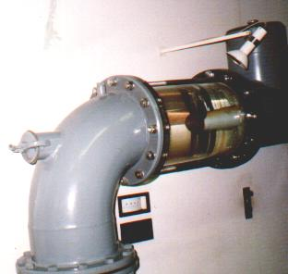

Slide 25
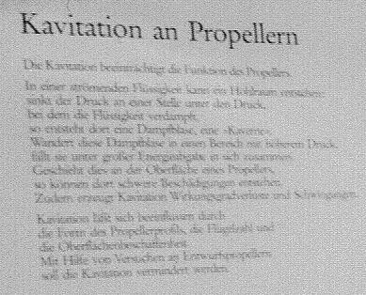

Slide 26

Dampfbläschen erleiden einen Kollaps und implodieren !
15 m/s

Slide 27
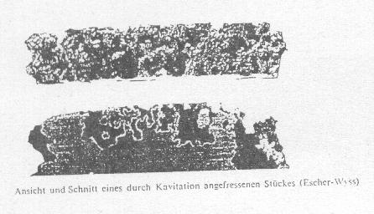
zerschlissen, wegen den Dampfbläschen

Slide 28
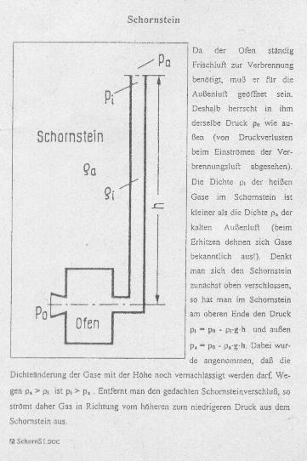

Slide 29
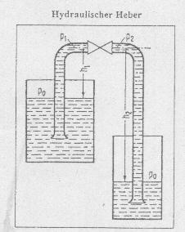

Slide 30
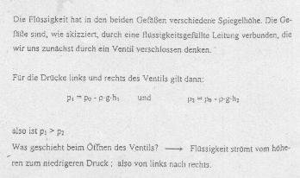

Slide 31
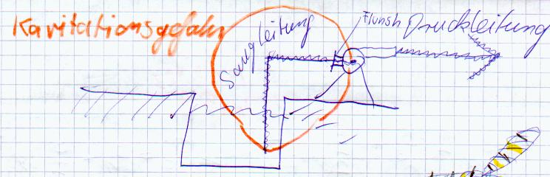

Slide 32
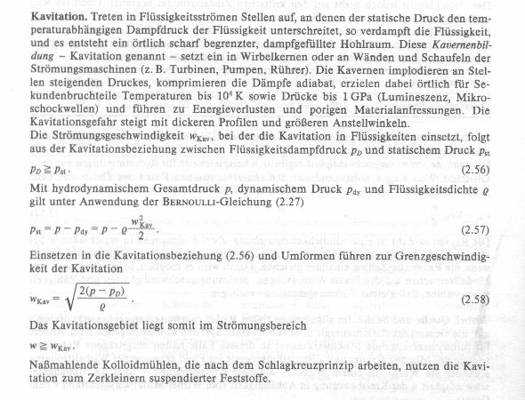

Slide 33
1 --> 3

Slide 34
( p₂ = als Überdruck )

Slide 35
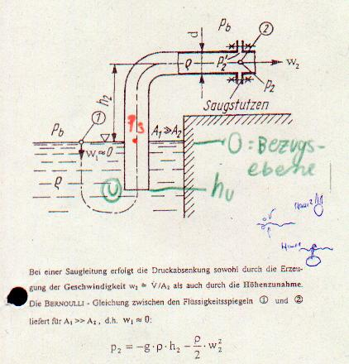

Slide 36
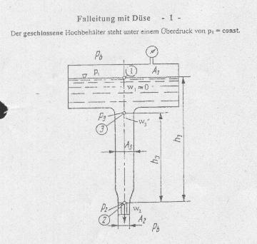

Slide 37
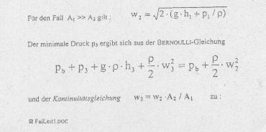

Slide 38
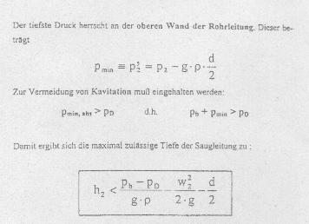

Slide 39
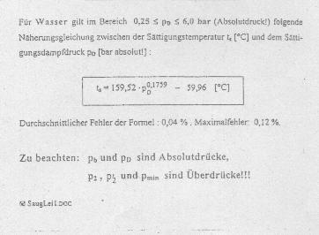

Slide 40
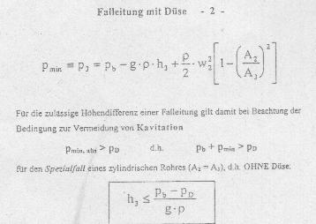

Slide 41
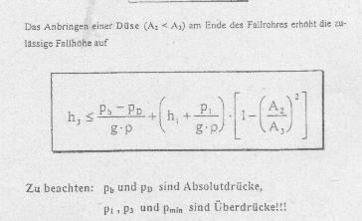

Slide 42
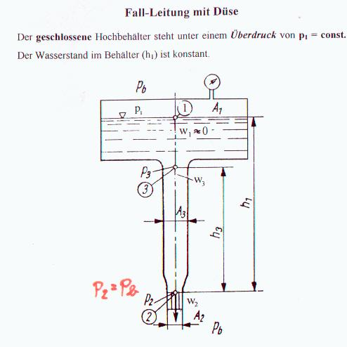

Slide 43
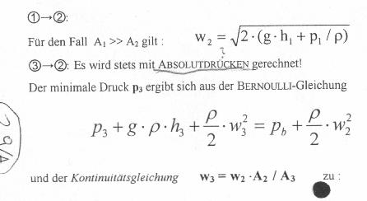

Slide 44
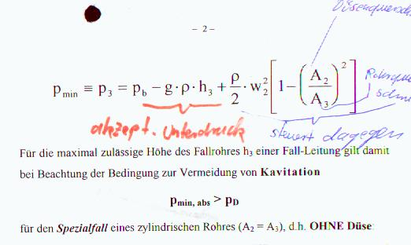

Slide 45
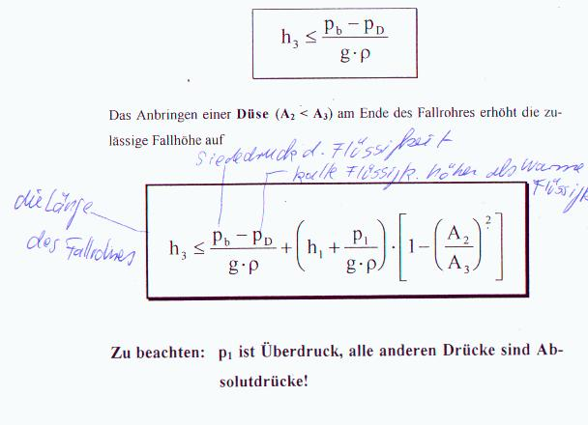

Slide 46
Ausfluß aus einem Hochbehälter

Slide 47
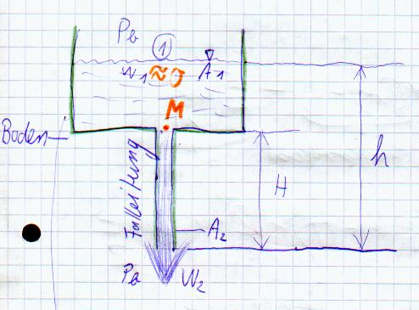

Slide 48
w₂

